Slide 1
팀 Foreigners
산학 프로젝트
발표
김상한, 빌궁, 알렉스

Slide 2
주요 기능(구현 사항)
자료 전송 및 처리
요약 자료 수신
데이터베이스 구축
서버 구축
가입 및 파일 전송 UX
요약 자료 UI(부분미구현)

Slide 3
주요 기능(예정 사항)
요약된 자료 바탕의 시험문제 제공 및 채점
시스템의 사용자별 강의 자료 강좌별 정리
사용자간 비교
요약된 자료의 타당성 검증

Slide 4
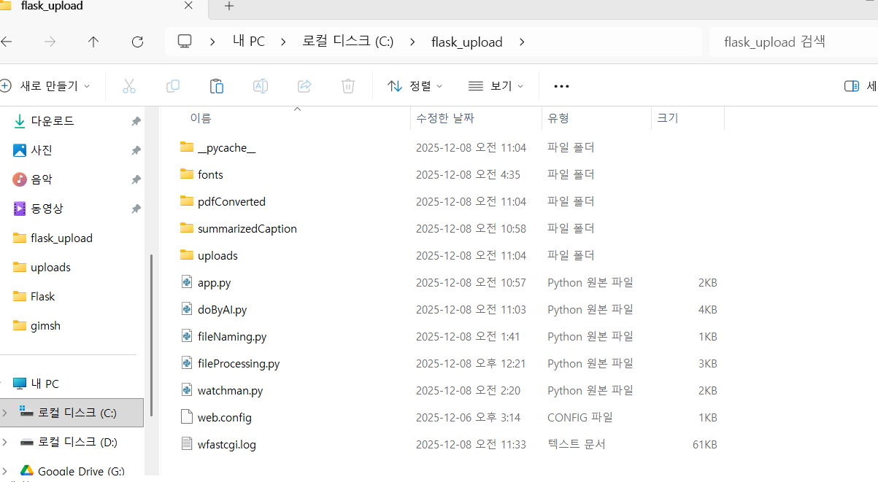
서버 구현 상황

Slide 5
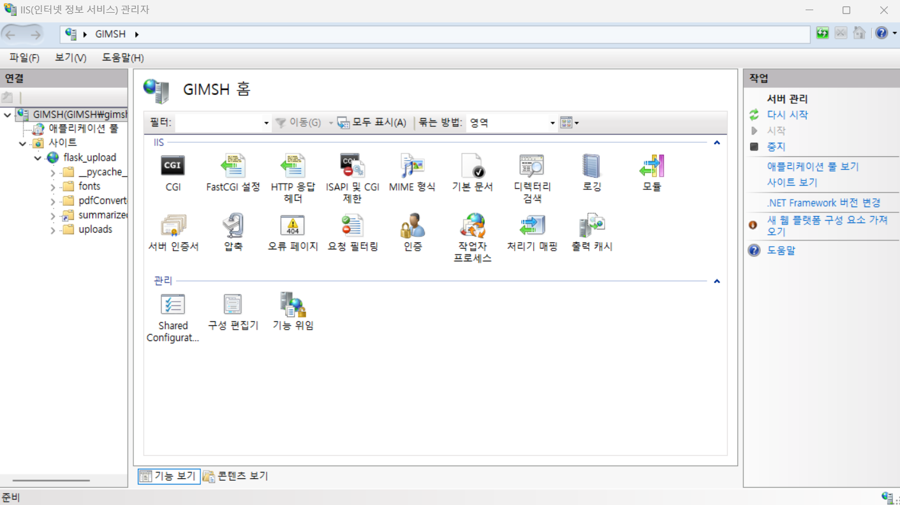
IIS 웹서버, 가비아 도메인, Flask

Slide 6
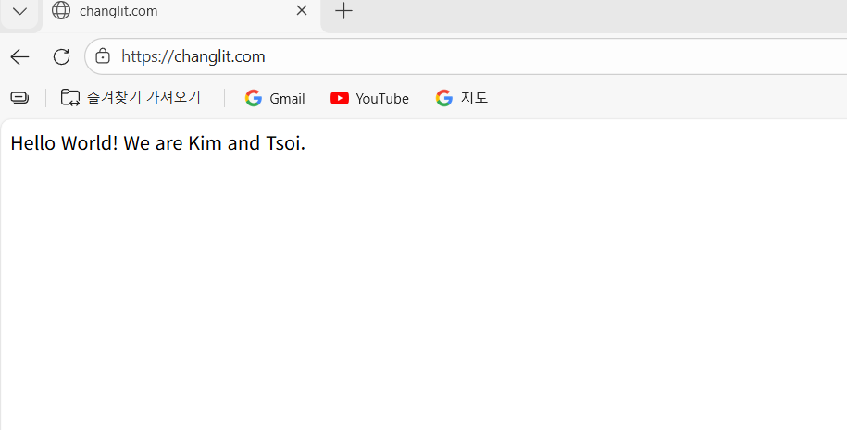
도메인 연결 현황

Slide 7
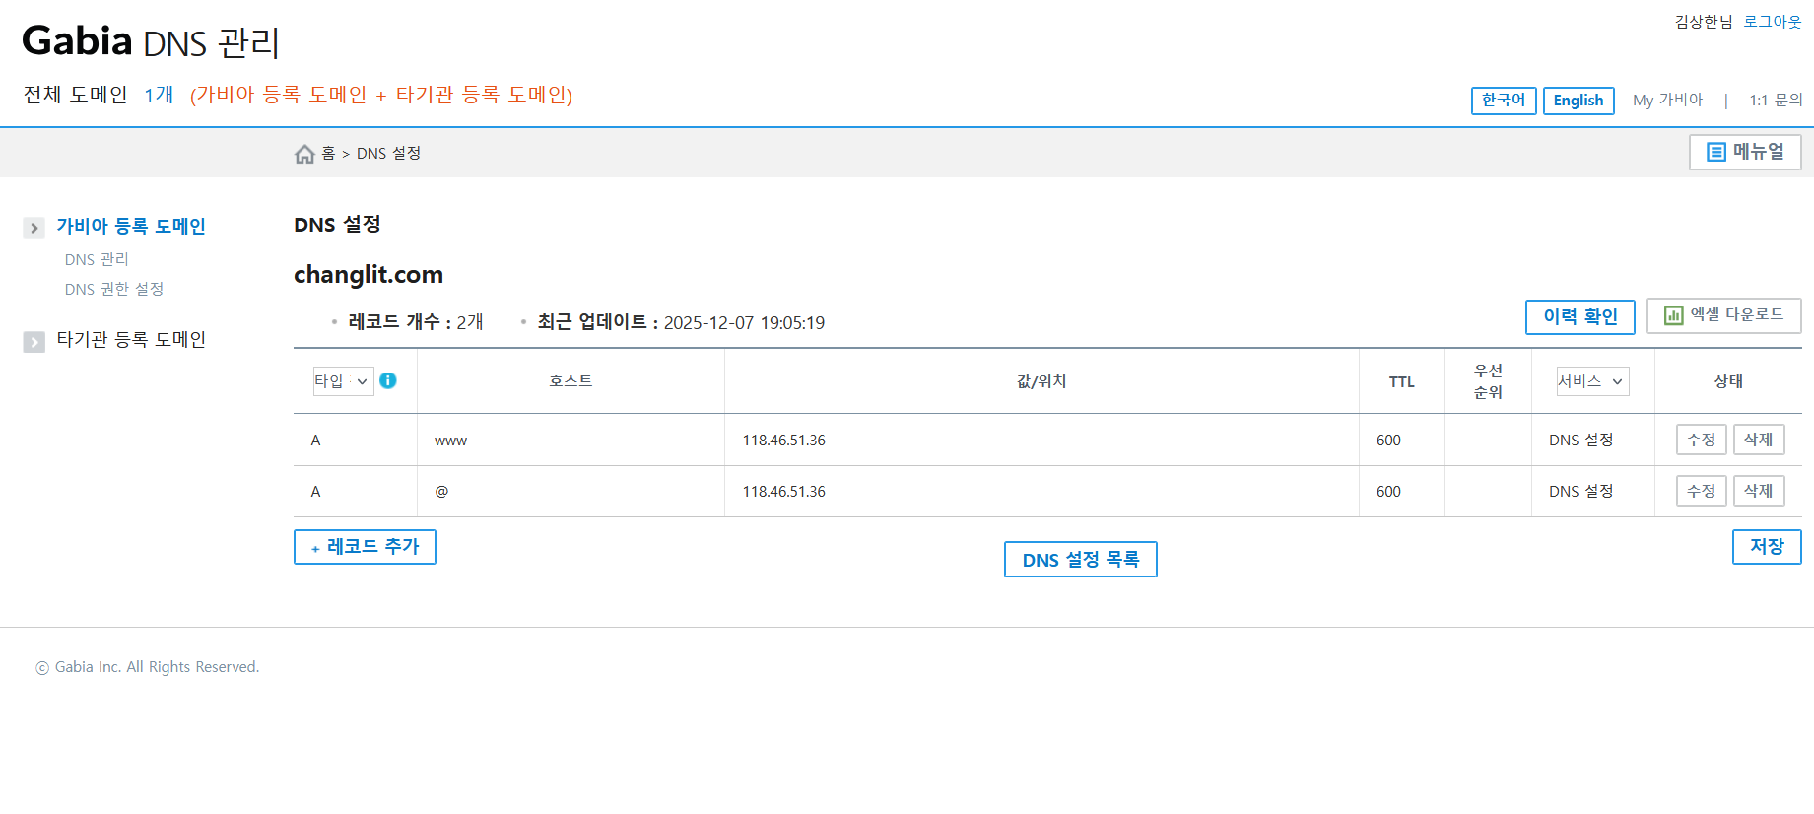
도메인 관련

Slide 8
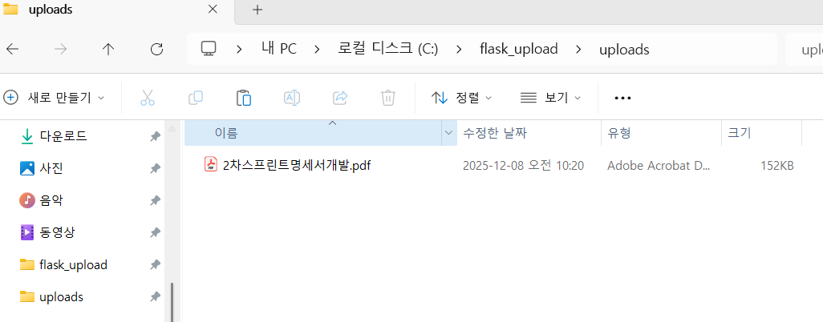
업로드 시

Slide 9
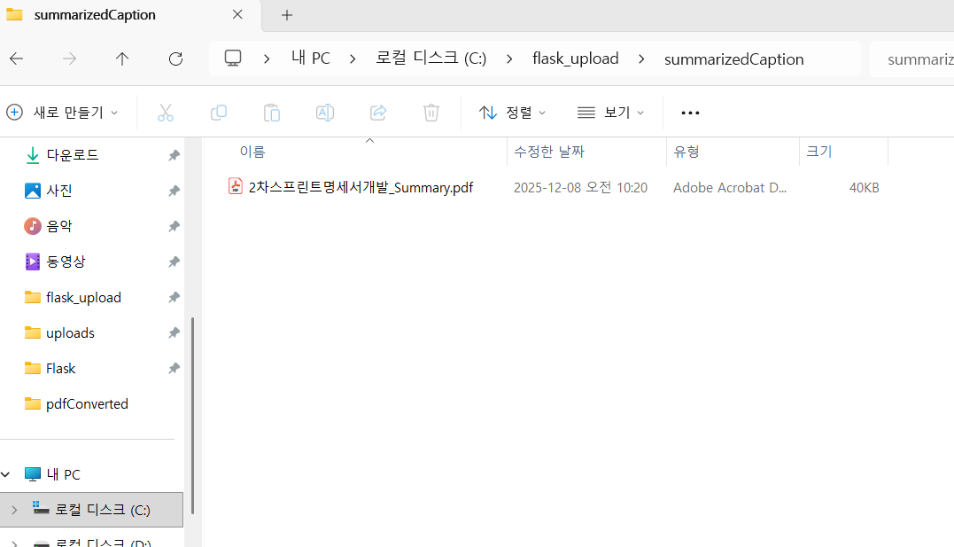
요약 파일

Slide 10
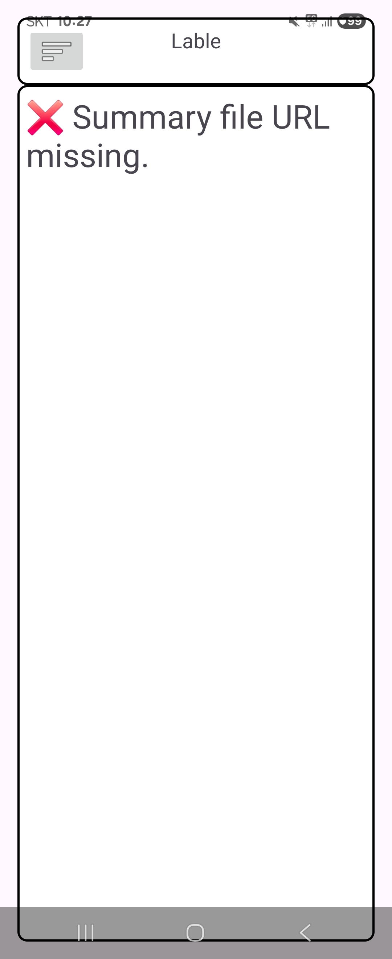
앱 구현 중의 문제

